Slide 1

UBND QUẬN LONG BIÊN
TRƯỜNG MẦM NON ÁNH SAO
PHÁT TRIỂN NGÔN NGỮ
Câu chuyện: Chú Dê Đen
Người dạy: Đặng Phương Nhung
Lớp: MGB C1

Slide 2
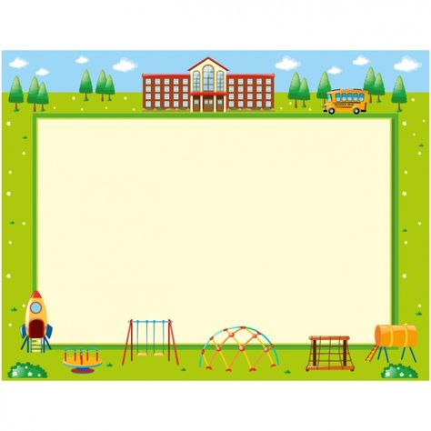
1. Kiến thức:
- Trẻ nhớ tên truyện “Chú Dê Đen” và các nhân vật trong truyện: Dê đen, Dê trắng con Sói
- Trẻ hiểu nội dung câu chuyện.
2. Kỹ năng:
- Trẻ hứng thú nghe truyện, hiểu và trả lời được các câu hỏi của cô đưa ra theo nội dung truyện.
- Phát triển khả năng chú ý, ghi nhớ có chủ định.
- Trẻ trả lời to, rõ ràng, đủ câu, lễ phép.
- Phát triển ngôn ngữ rõ ràng, mạch lạc, trẻ trả lời to, đủ câu, lễ phép.
3. Thái độ :
- Thông qua câu chuyện giáo dục trẻ dũng cảm, không nhút nhát.

Slide 3
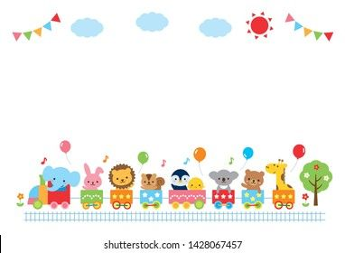
Hoạt động 1: Ổn định tổ chức, giới thiệu bài.
- Cô và trẻ cùng hát và vận động theo bài hát “ Đố bạn”. - Cô trò chuyện về nội dung bài hát.
+ Các con vừa hát bài hát gì?
+ Bài hát nhắc tới những con vật gì?
+ Những con vật đó sống ở đâu?

Slide 4

Hôm nay, cô cũng có một câu chuyện rất là hay cũng nói về các con vật sống ở trong rừng đấy. Để biết đó là những con vật gì. Chúng mình cùng lắng nghe câu chuyện cô kể nhé.

Slide 5
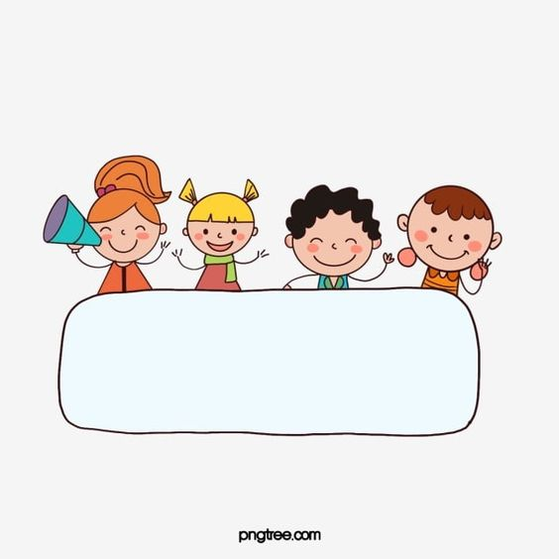
Hoạt động 2: Cô kể chuyện

Slide 6
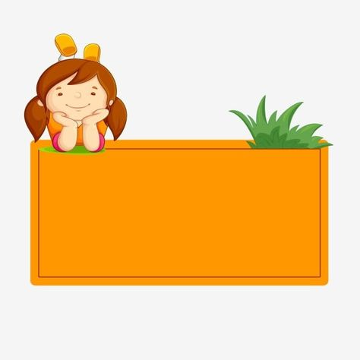
* Cô kể lần 1 : Cô kể diễn cảm không có tranh
- Câu chuyện “ Chú Dê đen” sẽ hay hơn khi cô kể chuyện kết hợp minh họa trên màn hình PP, các con nhẹ nhàng về chỗ và hướng lên màn hình nào.

Slide 7
* Cô kể chuyện lần 2:

Slide 8


Slide 9
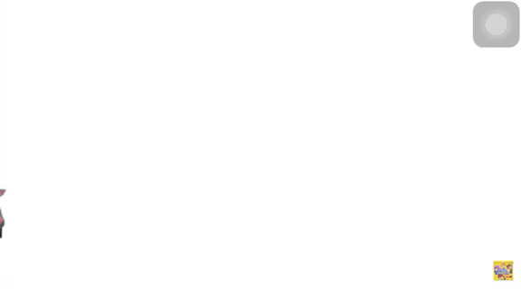

Slide 10

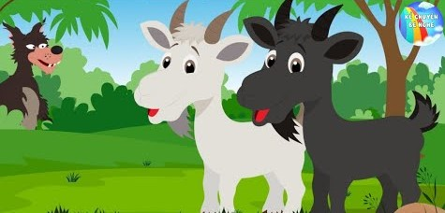
- Cô vừa kể các con nghe câu chuyện gì ?
- Trong truyện có những nhân vật nào?

Slide 11

“Một chú Dê Trắng đi vào rừng… và ăn thịt Dê Trắng”: Dê trắng vì nhút nhát, run sợ nên đã bị Sói gian ác ăn thịt

Slide 12
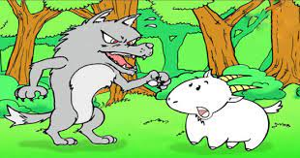

Slide 13

“Một chú Dê Đen cũng đi tới khu rừng…Sói sợ quá chạy thẳng vào rừng”: Nhờ vào trí thông minh, dũng cảm, gan dạ nên Dê đen đã đuổi Sói chạy thẳng vào rừng.

Slide 14
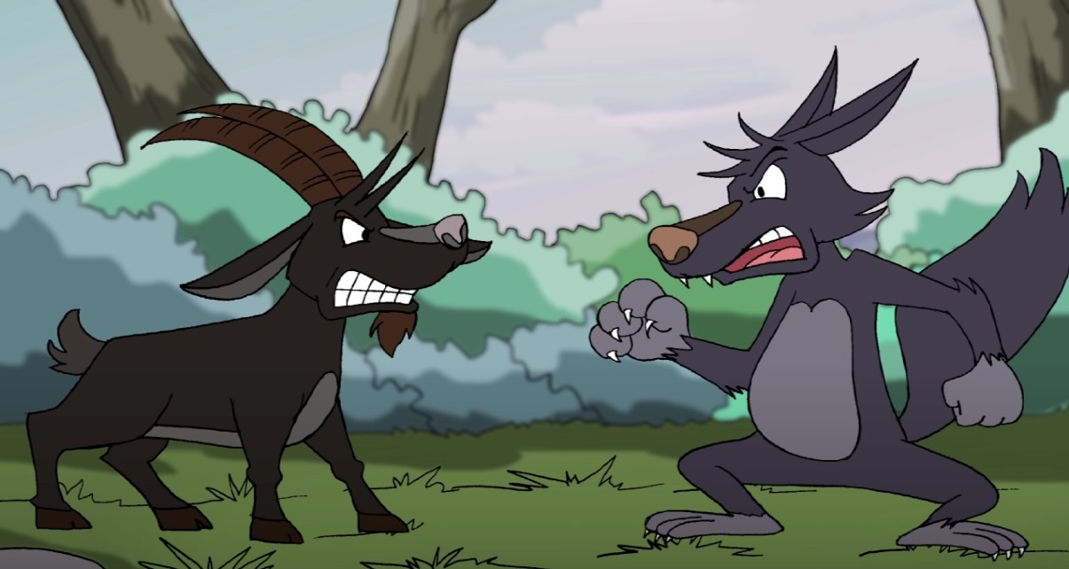

Slide 15

- Cô đàm thoại
+ Cô vừa kể cho các con nghe câu chuyện gì?
+ Trong câu chuyện có những nhân vật nào?
+ Chú Dê trắng, Dê đen vào rừng làm gì?
+ Chó Sói đã làm gì Dê trắng?
+ Vì sao chó Sói lại ăn thịt Dê trắng?
+ Dê đen gặp Chó sói thì Dê đen có sợ Sói không? Vì sao Dê đen không sợ Sói?
+ Qua câu chuyện này con yêu quý nhân vật nào? Vì sao?
- Cô kể tóm tắc câu chuyện: Dê trắng và Dê đen đi vào rừng tìm lá non để ăn và nước suối mát để uống nhưng vì nhút nhát, run sợ nên Dê trắng bị chó Sói ăn thịt . Còn Dê đen thì thông minh và dũng cảm nên đã đuổi Sói chạy vào rừng

Slide 16
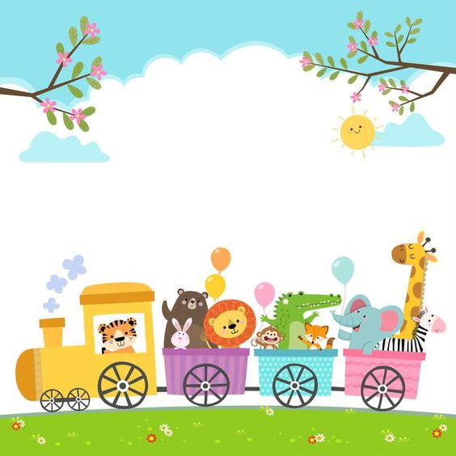
Qua câu chuyện “ Chú Dê đen” GD ta khi chúng ta gặp kẻ xấu, ta không nên run sợ, mà phải bình tĩnh, chạy nhanh đi tìm người lớn giúp đỡ.

Slide 17
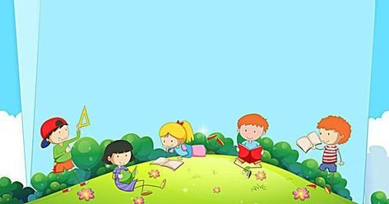
3. Hoạt động 3: Kết thúc
* Trò chơi: “ Dê và Sói”
- Cô cho trẻ chơi 1-2 lần
- Cô hỏi lại trẻ tên câu chuyện 1 lần nữa và nhận xét tuyên dương khuyến khích trẻ

Slide 18


